Slide 1
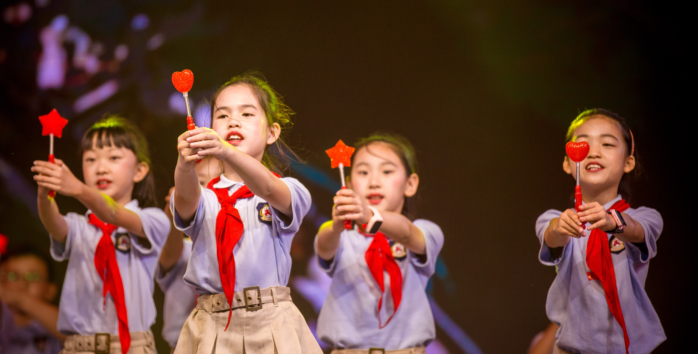

龙城“星动力”研究新探索
——学校学校德育队伍培养机制的创新与实践
常州市龙城小学 李小艳

Slide 2
目 录
01
02
03
04
建立体系，
定制班主任队伍成长路径
——尽心
花式研训，
助力班主任队伍成长成才
——走心
现状分析，
问诊班主任队伍成长样态
——初心
详尽调查，
把脉班主任队伍成长需求
——全心

Slide 3

现状分析，问诊班主任
队伍成长样态
— — 初 心
PART 1

Slide 4
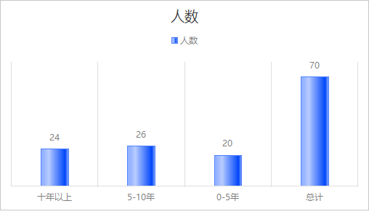
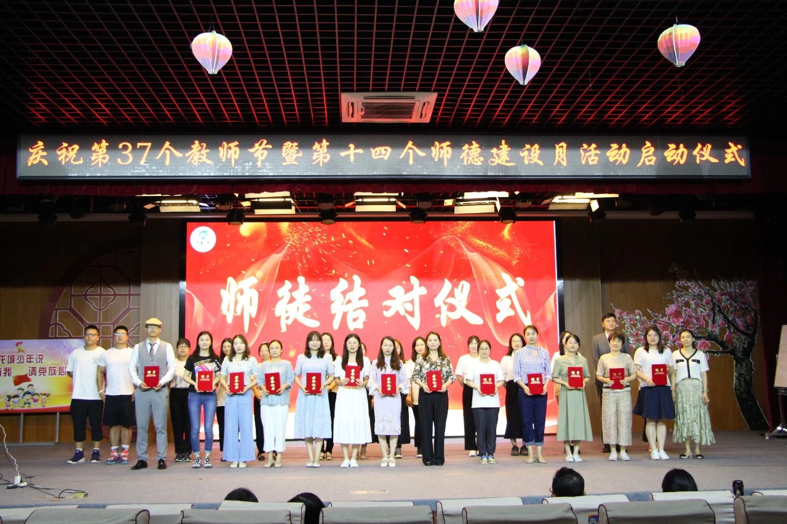
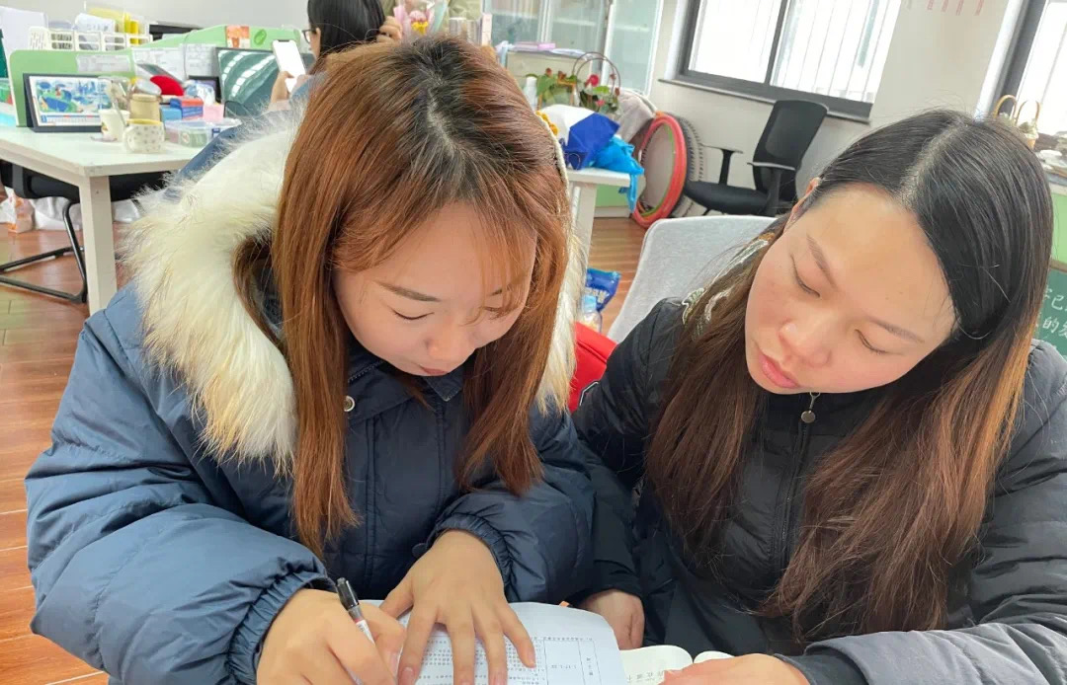
一、现状分析，问诊班主任队伍成长样态——初心
1、摸清家底
我校是一所年轻的新学校，全校教师的平均年龄35岁，仅有的经验型班主任也身兼多职，诸多因素让“老带新”的经验型学习架构很不稳定。

Slide 5
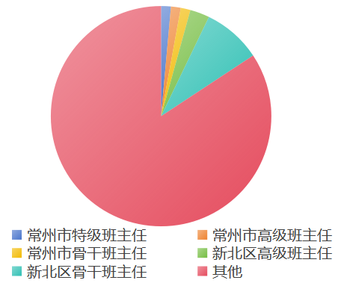
一、现状分析，问诊班主任队伍成长样态——初心
2、找准基点
这些年轻教师缺乏班级管理的经验，但是他们有活力有想法有创意，更愿意抱团成长，这也成为他们互助成长的一条捷径。

Slide 6
详尽调查，把脉班主任队伍成长需求
— — 全 心
PART 2

Slide 7
二、详尽调查，把脉班主任队伍成长需求——全 心
前三类内容基本属于程序性知识，告诉班主任在面对某种情境时怎么做。
①你觉得在专业成长中你目前最缺乏的是什么？
如何策划班级活动？
如何与家长沟通？
如何处理突发事件？
如何有效地捕捉时事新闻开展活动?
问卷调查
②你比较喜欢哪种形式的培训方式？
从数据看，班主任老师们对多样、多元的培训形式更加渴求。

Slide 8
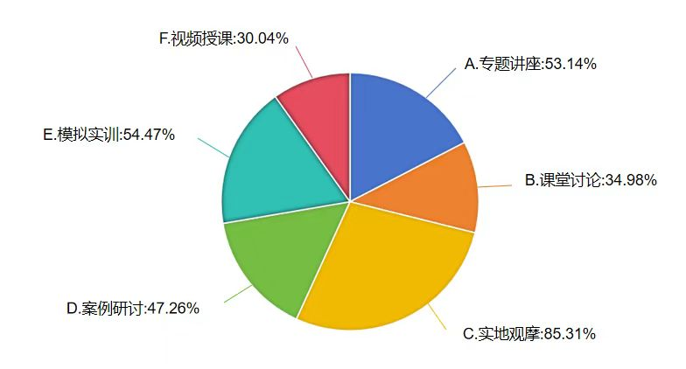
二、详尽调查，把脉班主任队伍成长需求——全 心
他们也特别期待能有更多样化、个性化的培训方式，希望能在轻松愉快的环境中提升自己，实现专业上的成长。

Slide 9
建立体系，定制班主任队伍成长路径
— — 尽 心
PART 3

Slide 10
三、建立体系，定制班主任队伍成长路径——尽心
“星”级别 | 成长年限 | 培训方式 | 培训目标
一星（班主任） 班主任 （入职适应期） | 1-3年 | 入职培训、青蓝结对、学习领会班主任各类文件精神 | 意识层面：认识班主任工作的意义，树立认同班主任工作的光荣感，成为一名合格的班主任。 技能层面：明确班主任的岗位目标和责任，以完成工作任务为目标，基本达标，初步掌握班主任工作基础知识和技能，主动适应的班主任工作，成为班主任中的新秀。
二星（班主任） 班主任 （职业发展期） | 4-6年 | 参加培训班、承办班队观摩任务（校内外）、撰写论文 | 意识层面：热爱班主任工作，树立做好班主任工作的责任感和一名优秀班主任的决心。 技能层面：主动开展班队活动，关注特色活动的打造，成为活动型班主任工作骨干力量。
三星（班主任） 班主任 （职业成熟期） | 7-10年 | 教科研拉动，高级研修，主题论坛，承担区市级少先队观摩任务 | 意识层面：乐做班主任工作，充满成就感，成为德育教育工作的带头人。 技能层面：熟练掌握班主任专业知识和技能，关注班队精品活动的打造，班级工作有特色，能积极参与区级活力班集体的评选。
四星（班主任） 班主任 （职业成功期） | 10年以上 | 主持课题研究，指导班主任开展工作，发挥示范引领 | 意识层面：将班主任工作视为生命的重要部分，充满幸福感，成为开拓创新型班主任。 技能层面：全面而又熟练地掌握班主任专业知识和技能，具有娴熟驾驭班主任（少先队）教育工作的能力，精心打造品牌活动，成为班主任中的领军人物，班主任工作的行家。
龙城“星动力”（班主任）班主任专业能力培养体系

Slide 11
花式研训，助力班主任队伍成长成才
— — 走 心
PART 4

Slide 12
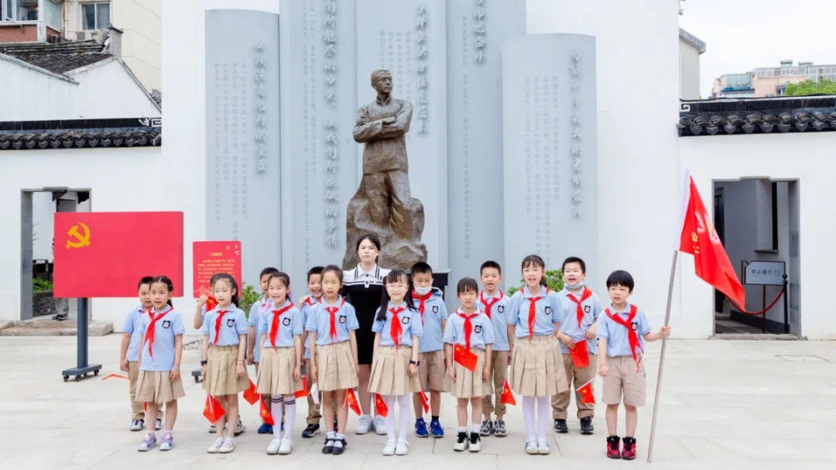
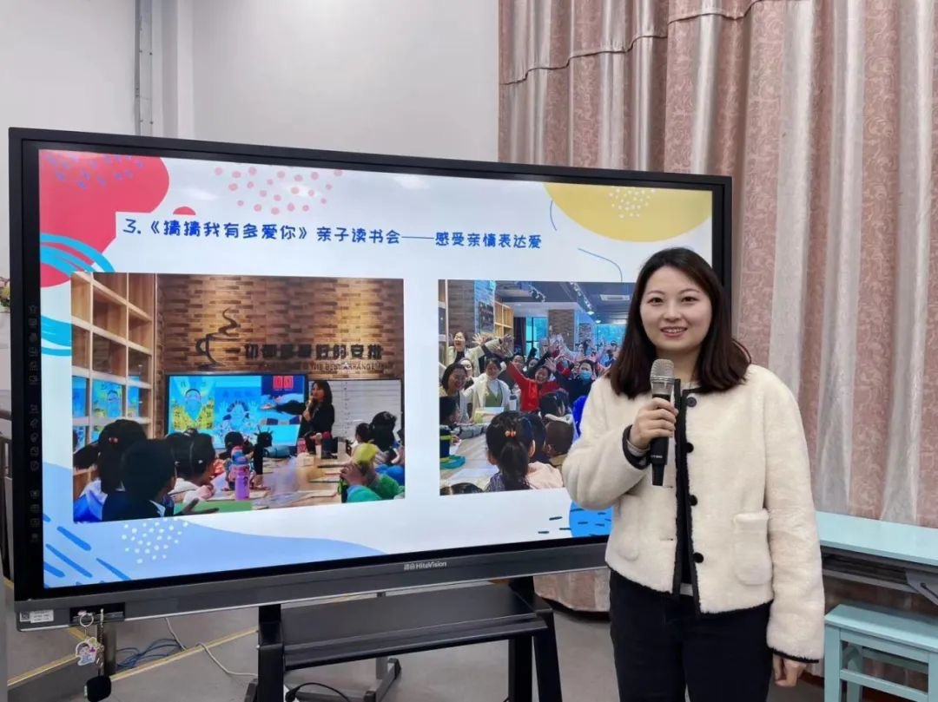
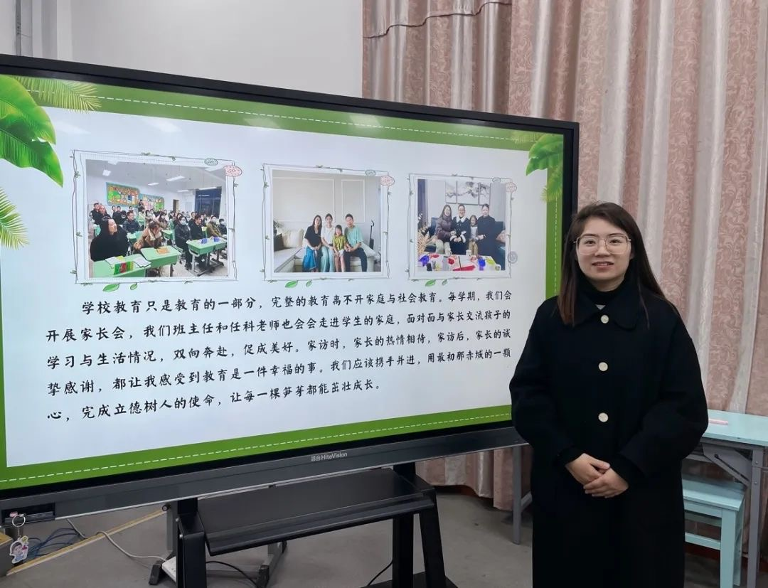
（一）主题式分享——在倾听中成长
四、花式研训，助力班主任队伍成长成才——走心

Slide 13
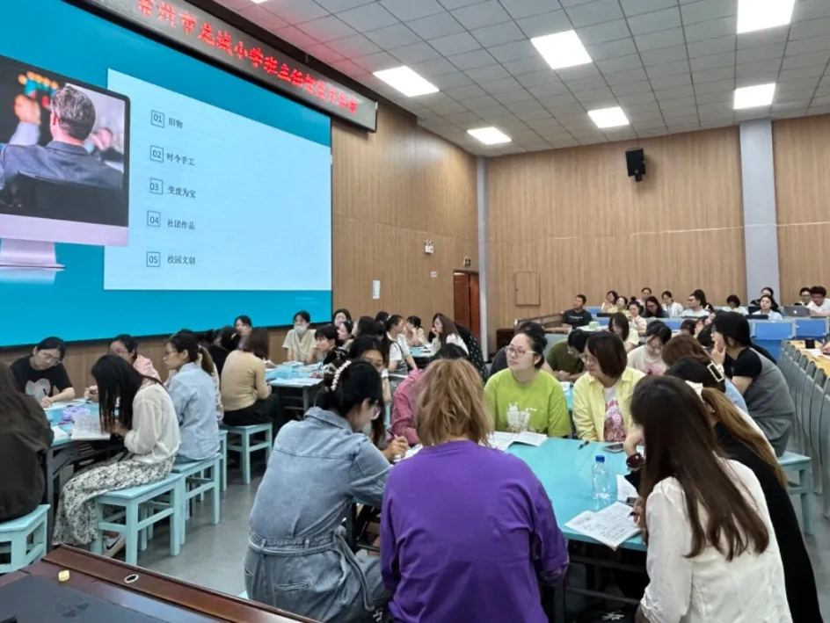
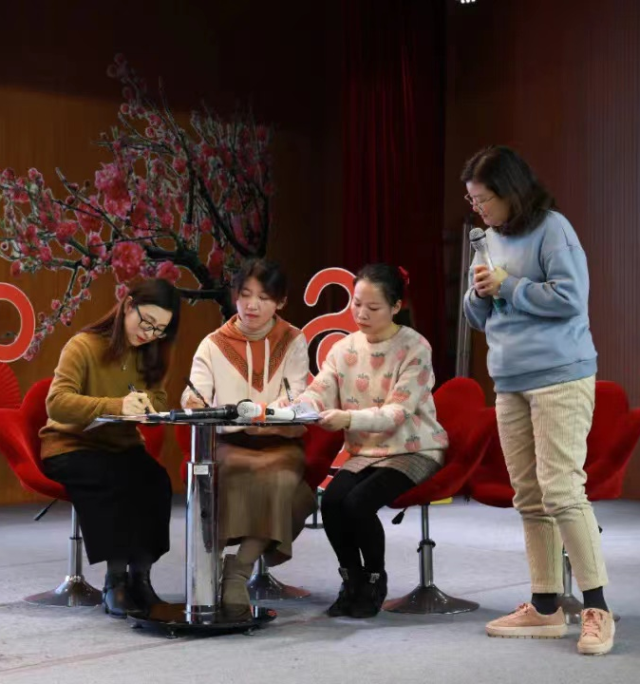
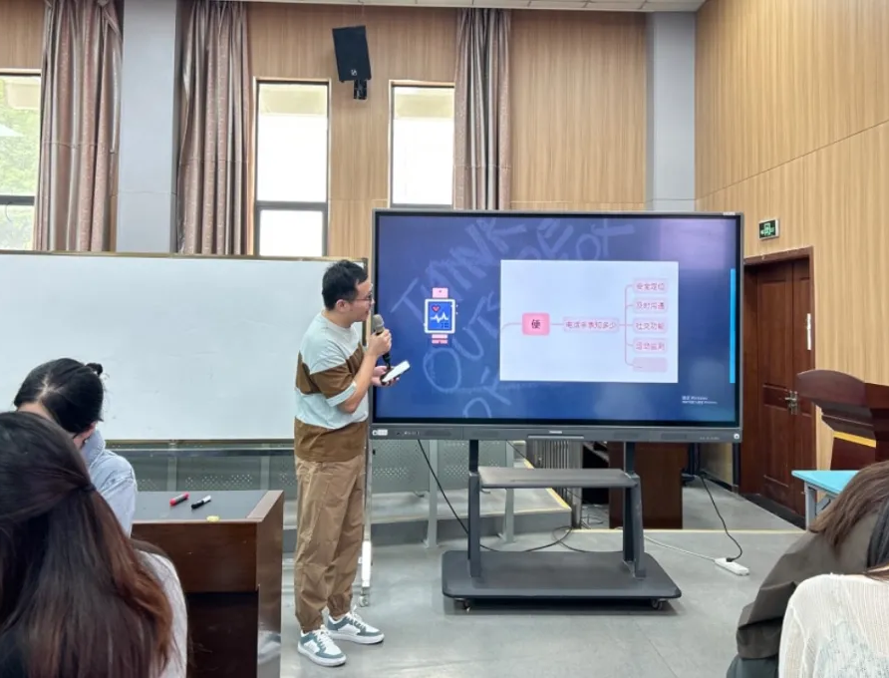
（二）项目式推进——在实践中提升
四、花式研训，助力班主任队伍成长成才——走心
1、主题沙龙——我们来设计
1+X模式：“1”固定主题，“X”多种思维多种活动创新设计

Slide 14
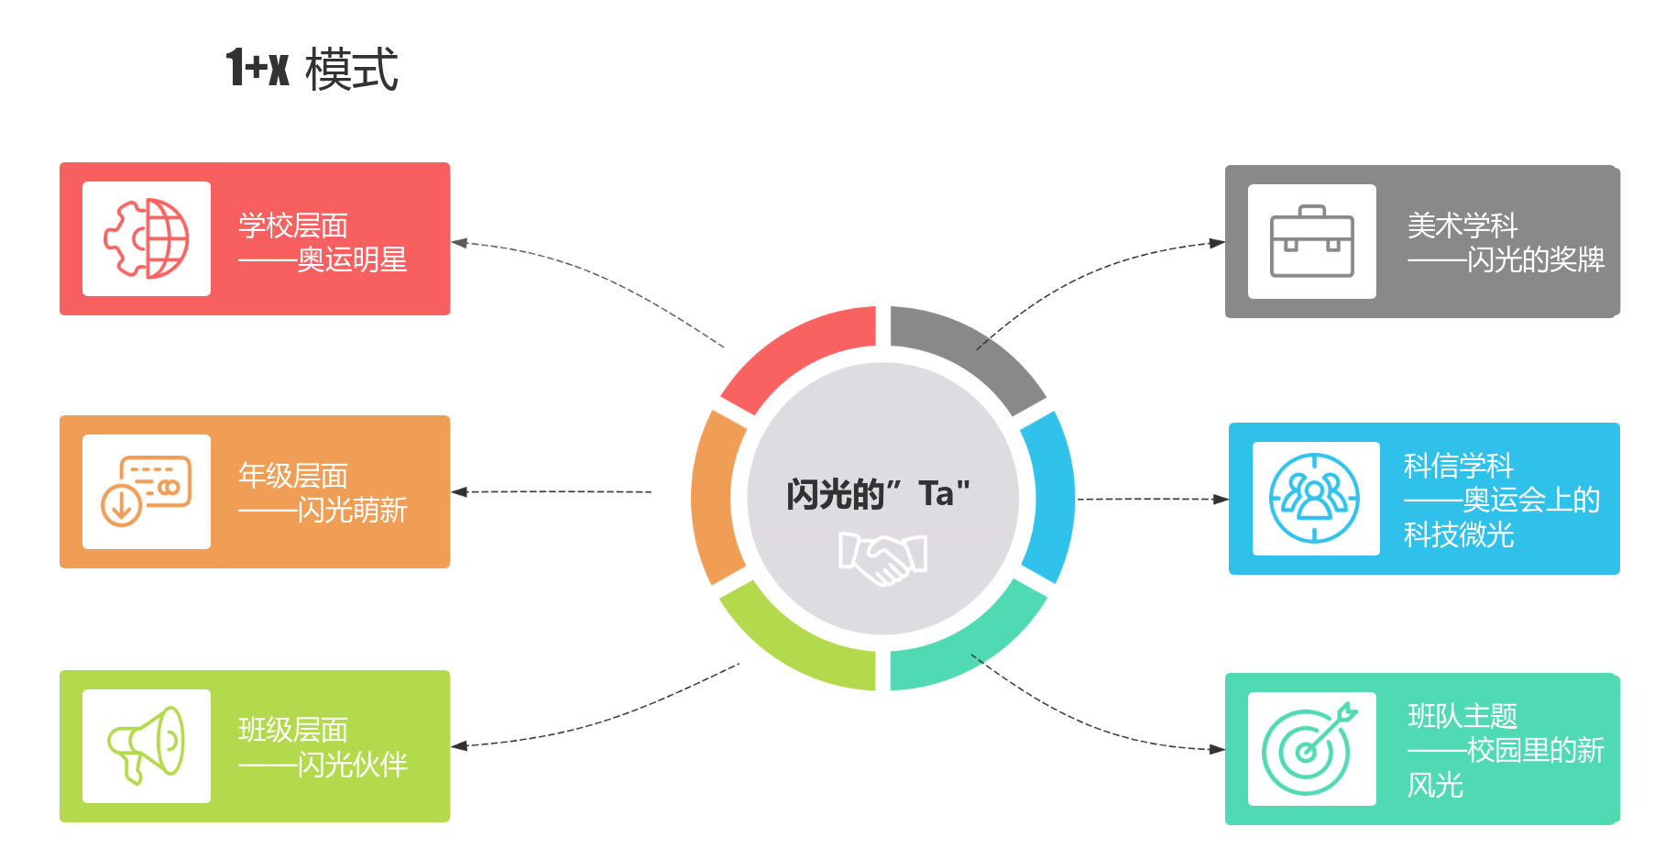
（二）项目式推进——在实践中提升
四、花式研训，助力班主任队伍成长成才——走心

Slide 15
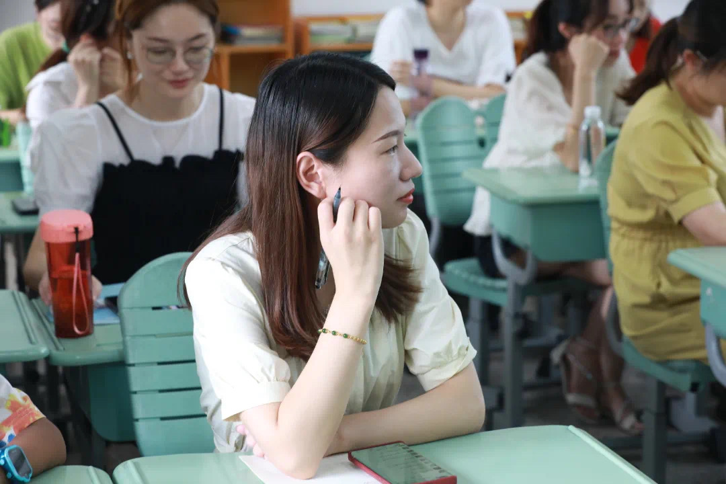
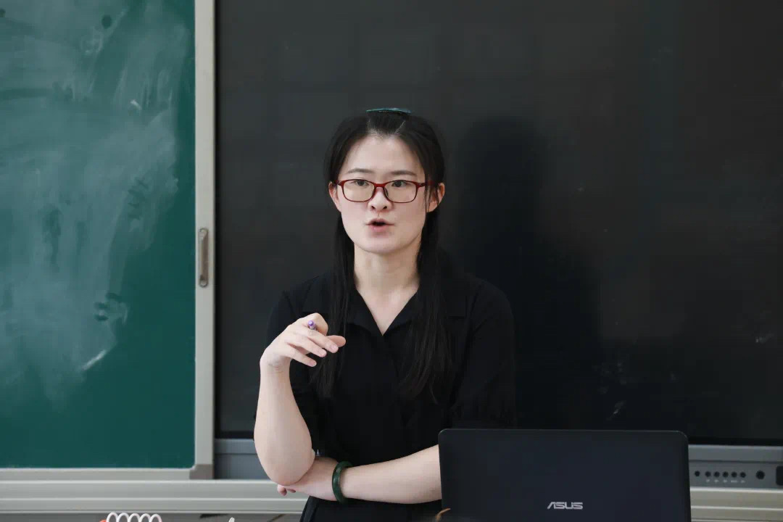
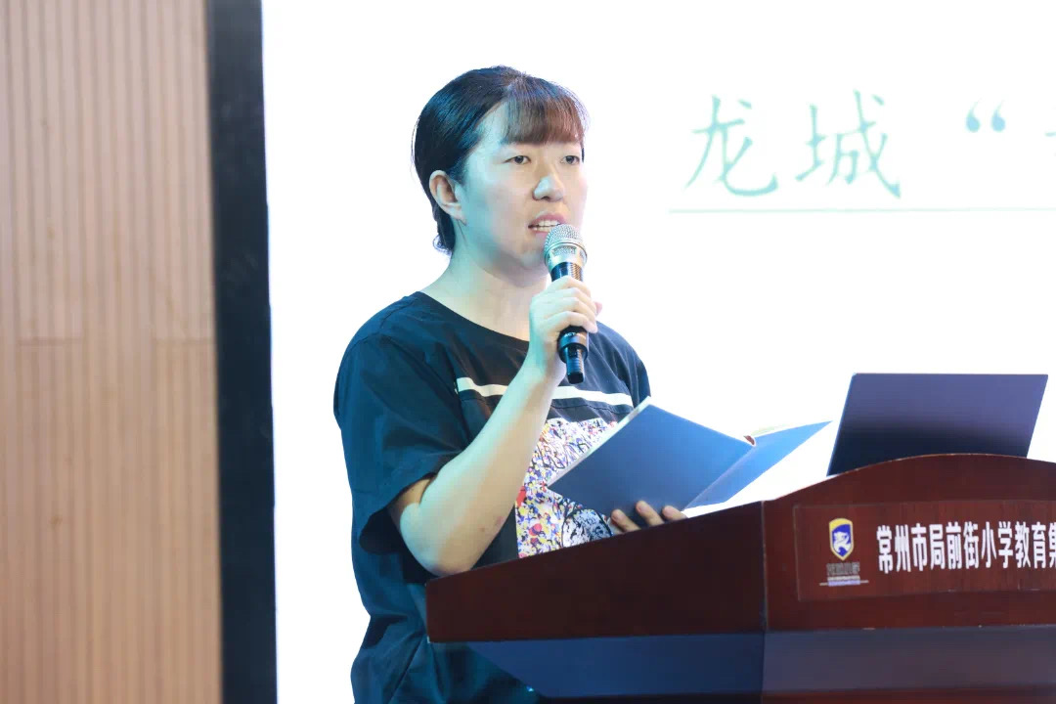
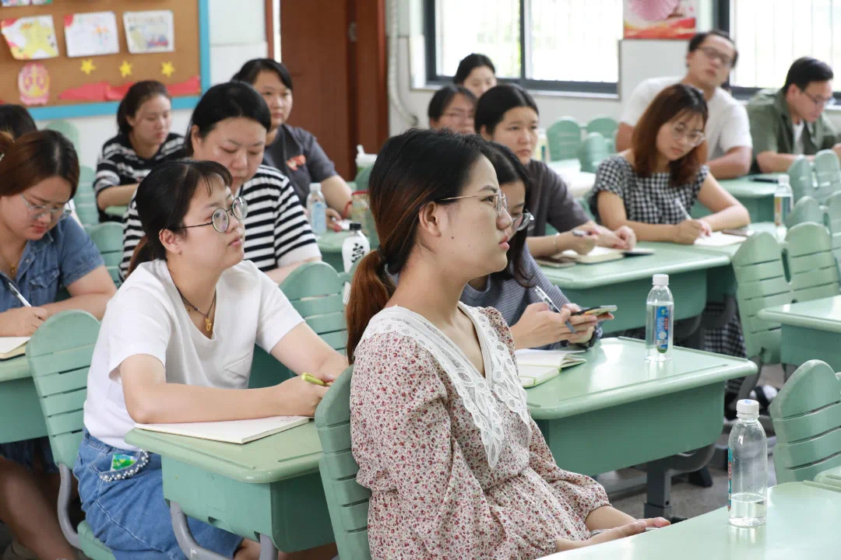
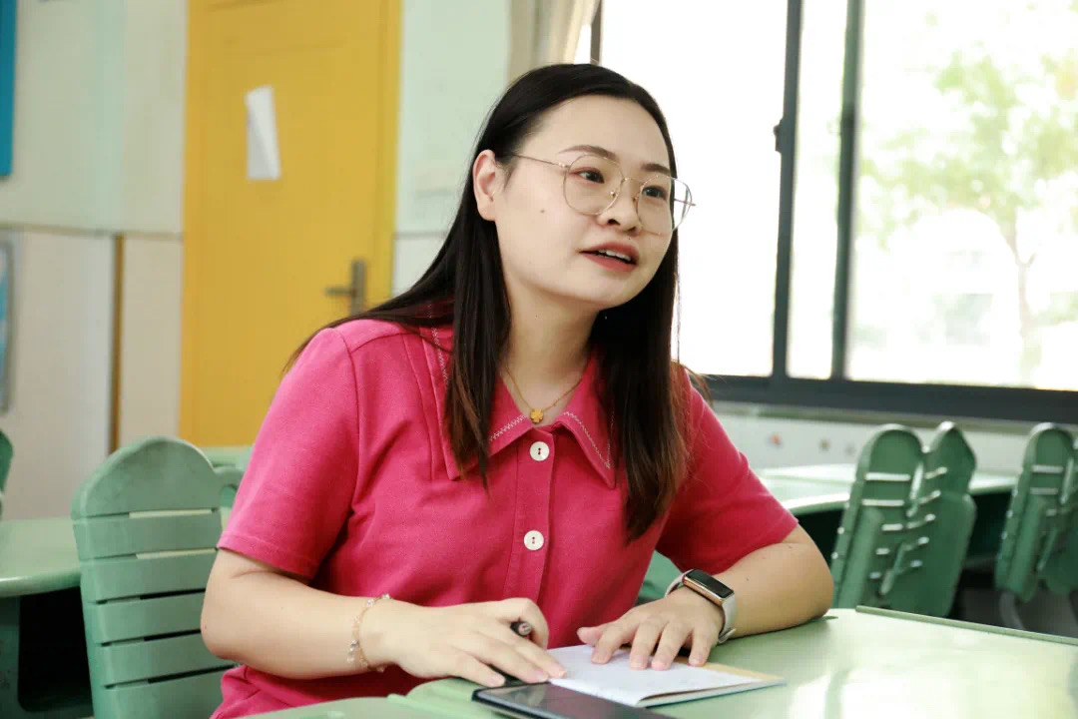
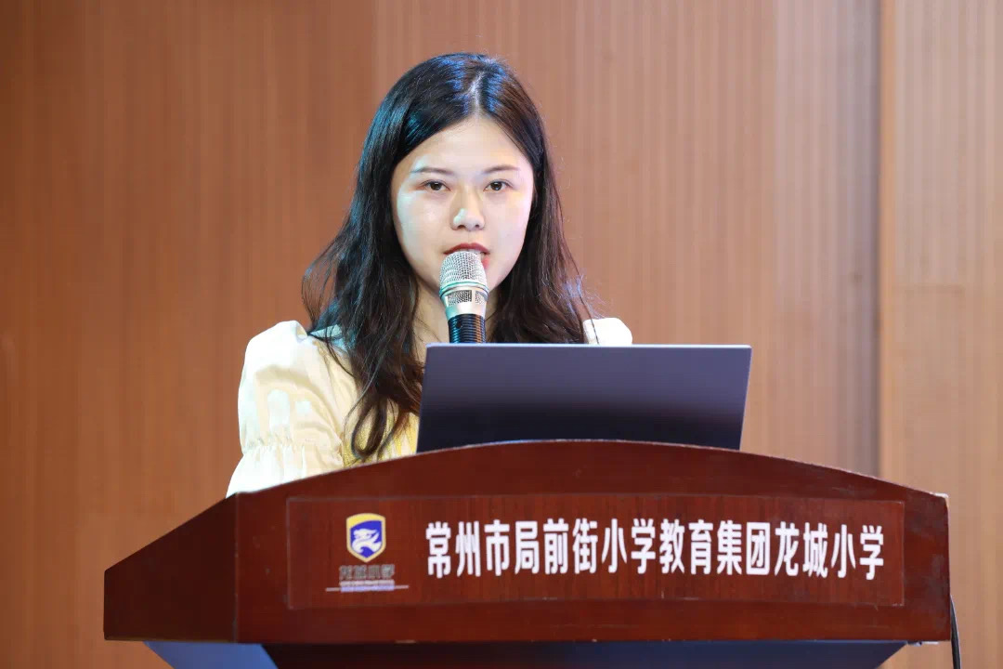
（二）项目式推进——在实践中提升
四、花式研训，助力班主任队伍成长成才——走心
2、头脑风暴——我们来碰撞

Slide 16
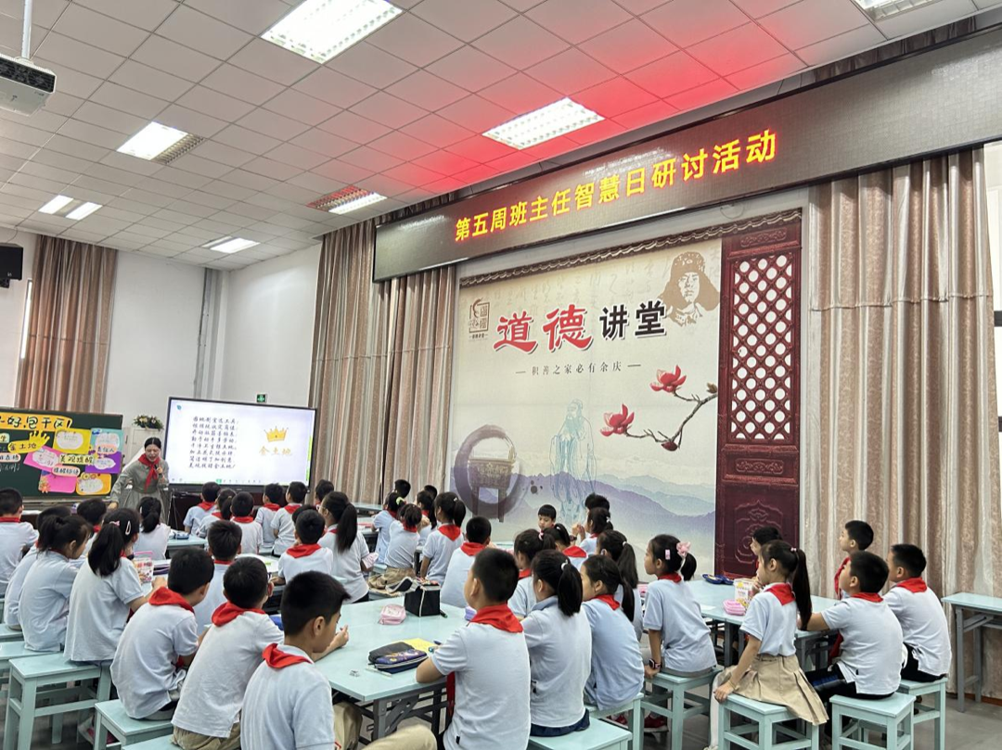
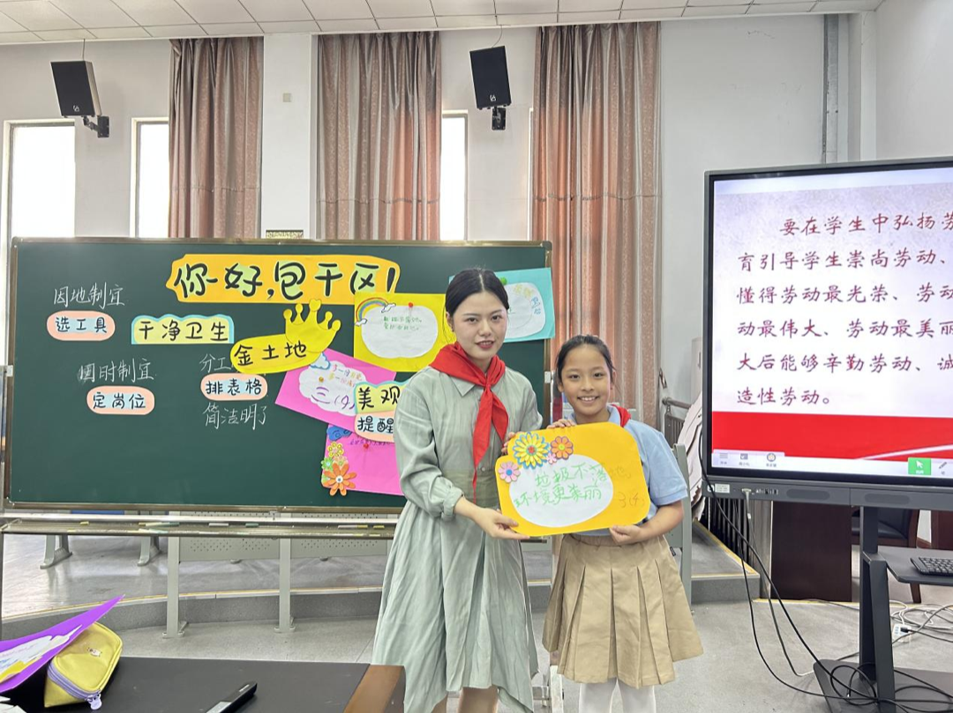
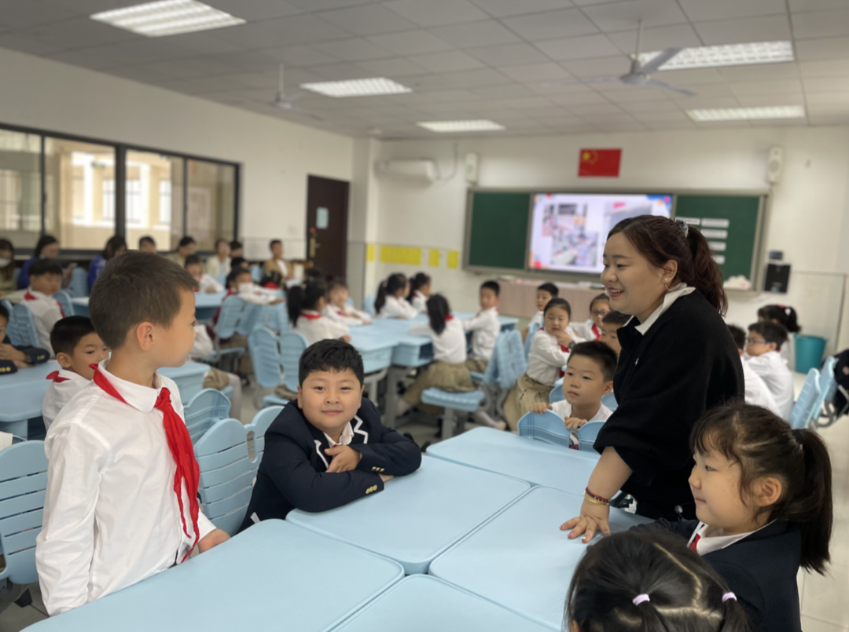
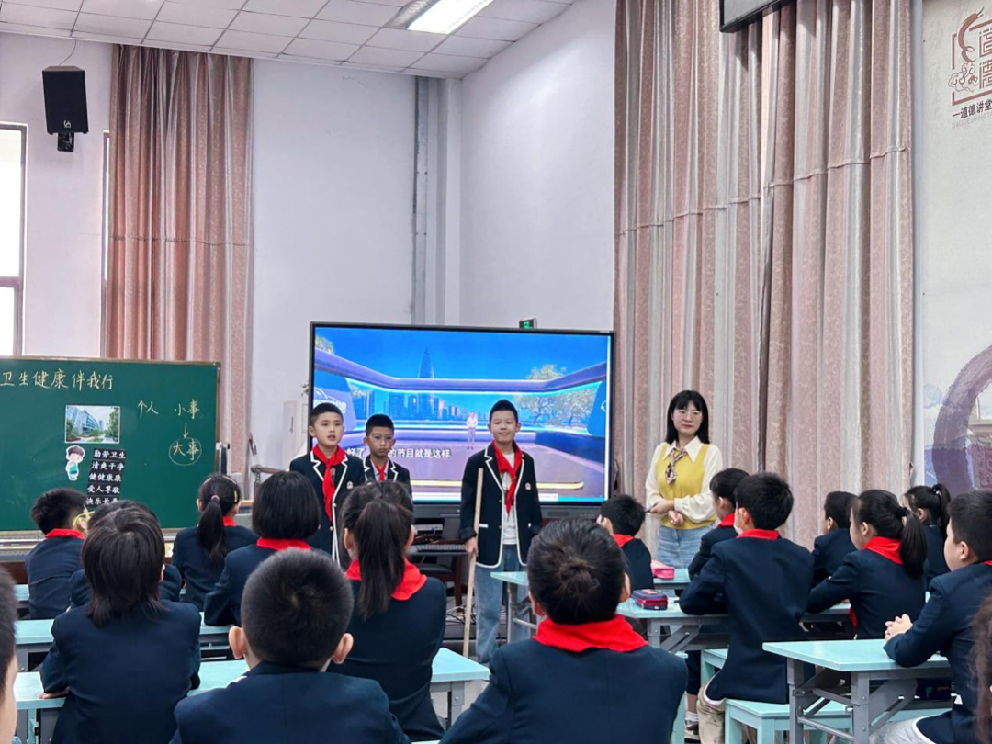
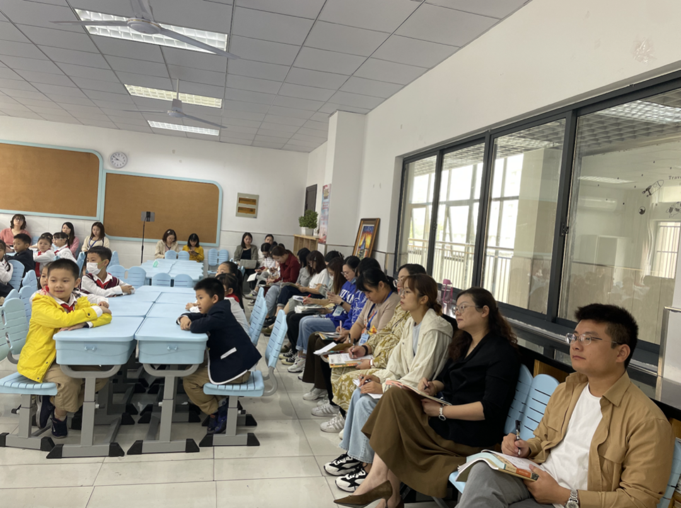
（二）项目式推进——在实践中提升
四、花式研训，助力班主任队伍成长成才——走心
3、主题班会——我们来展示

Slide 17
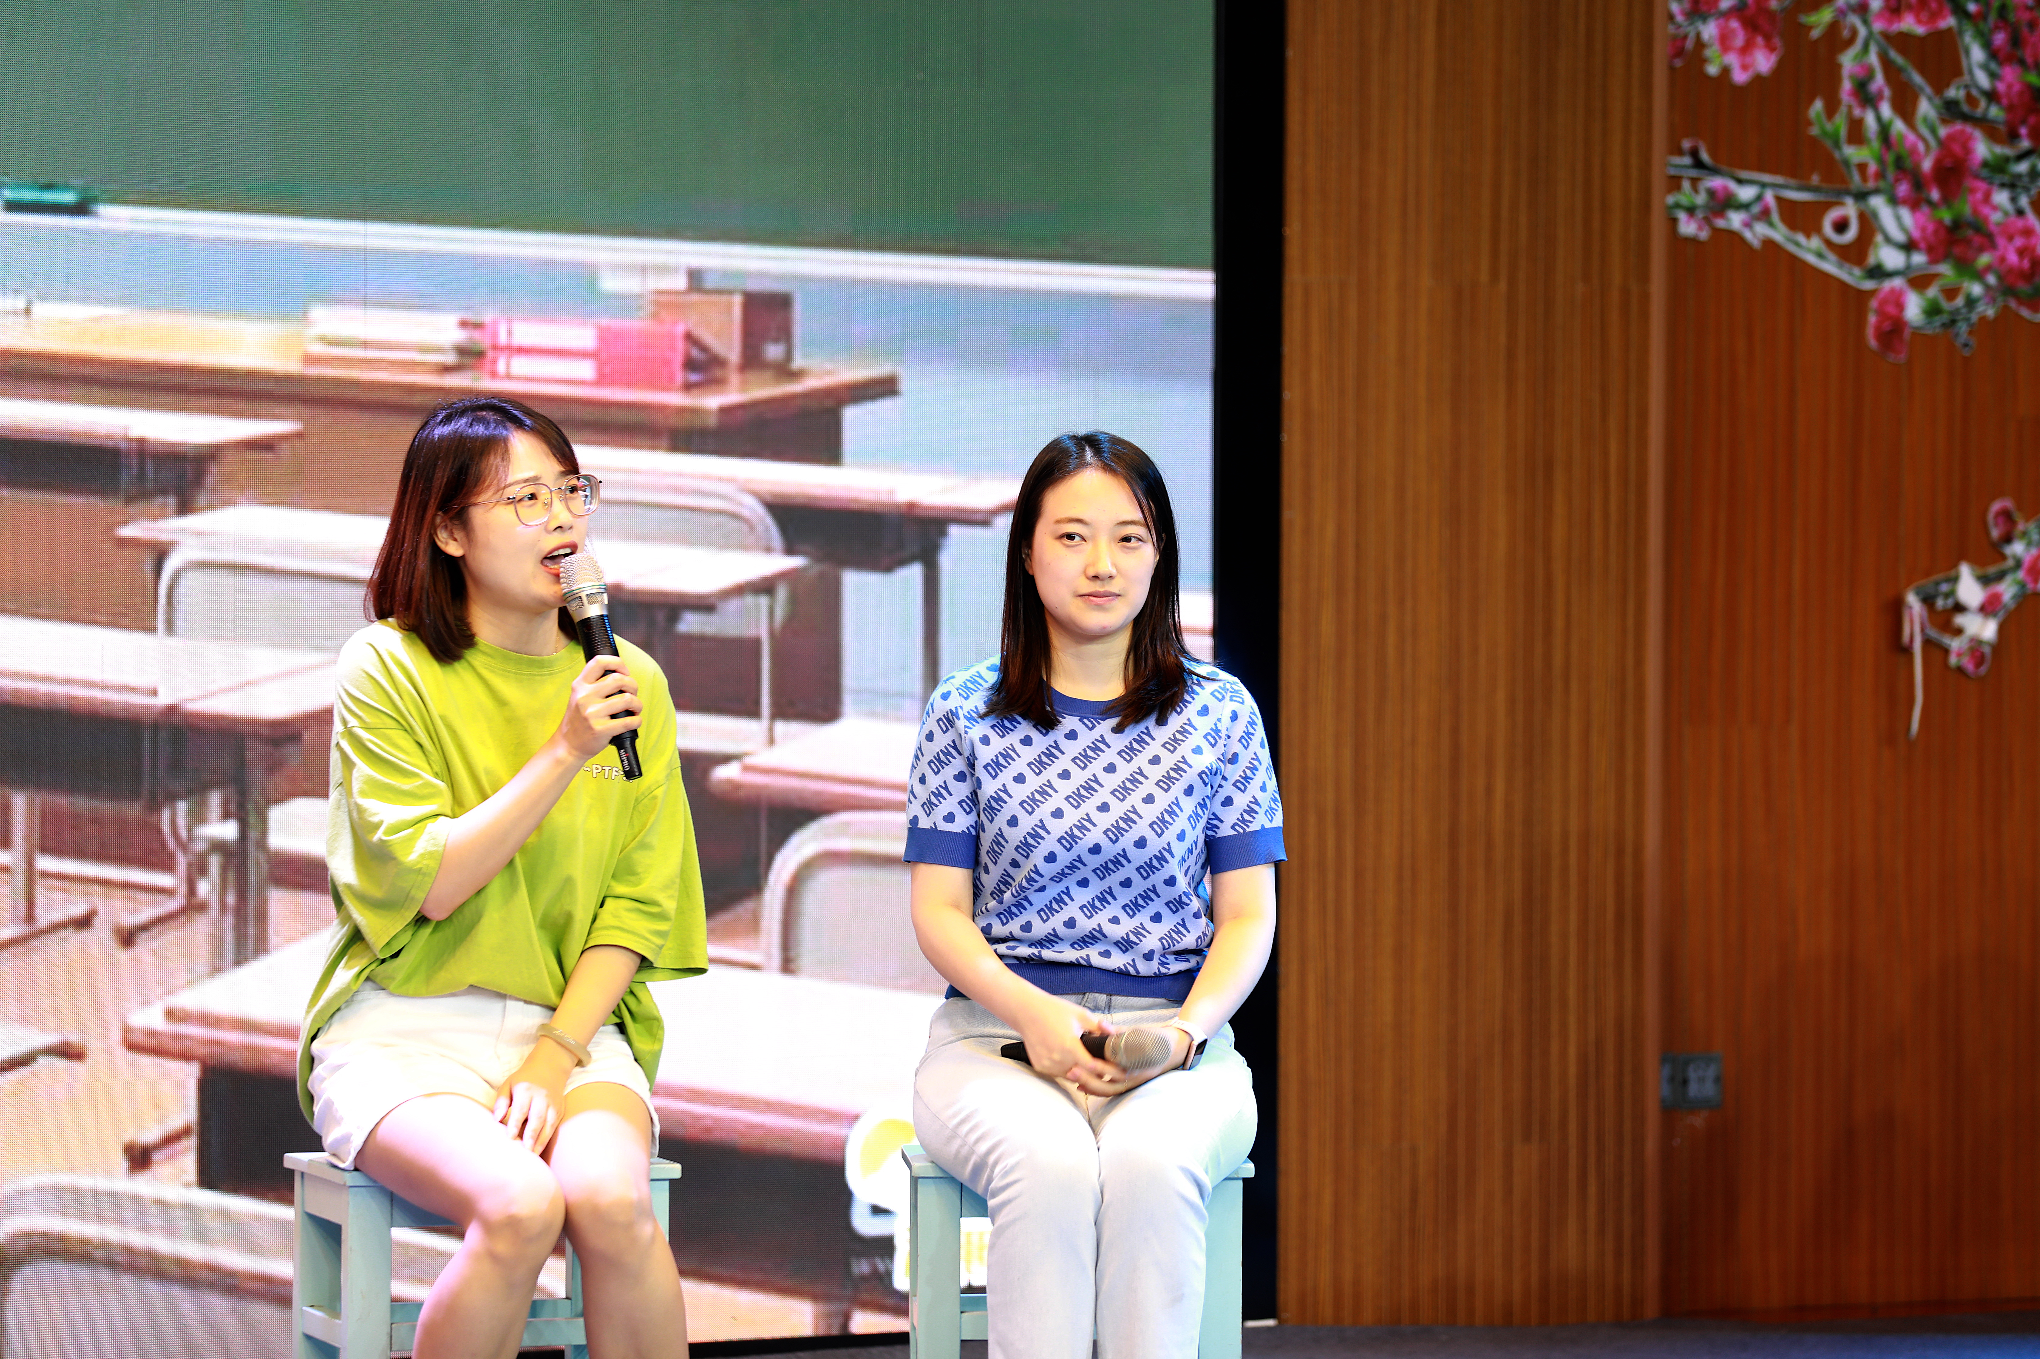
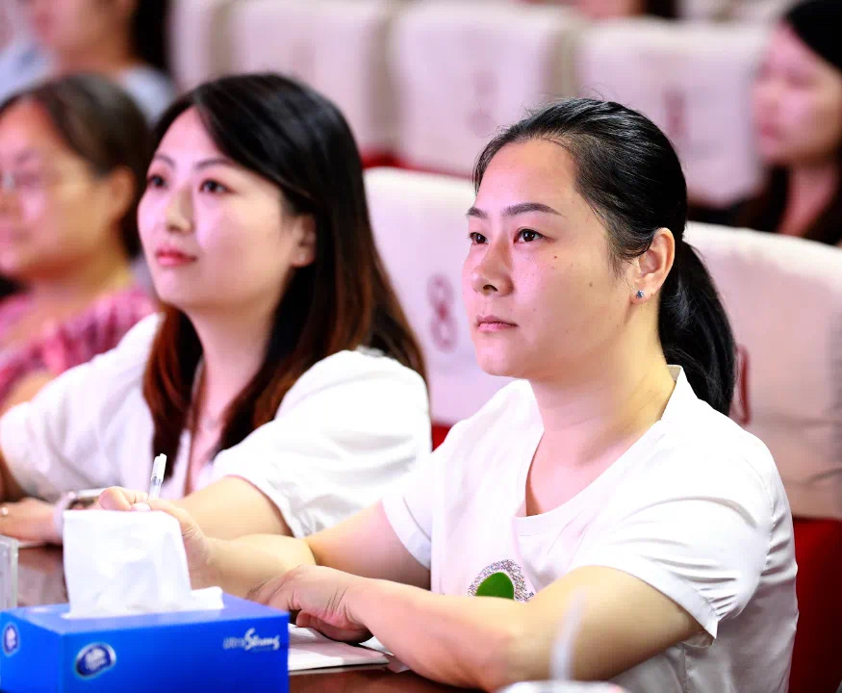
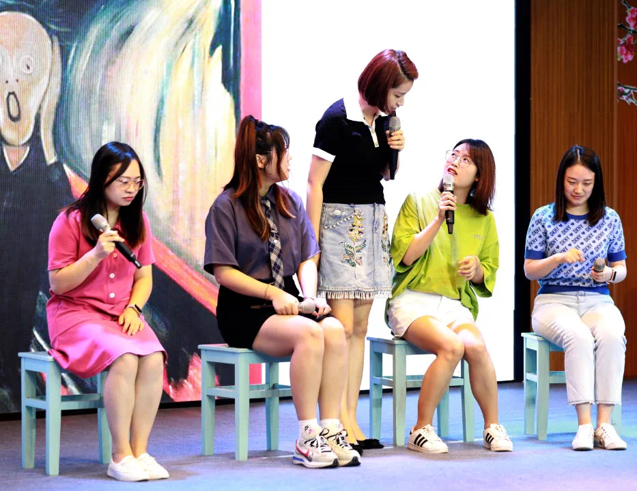
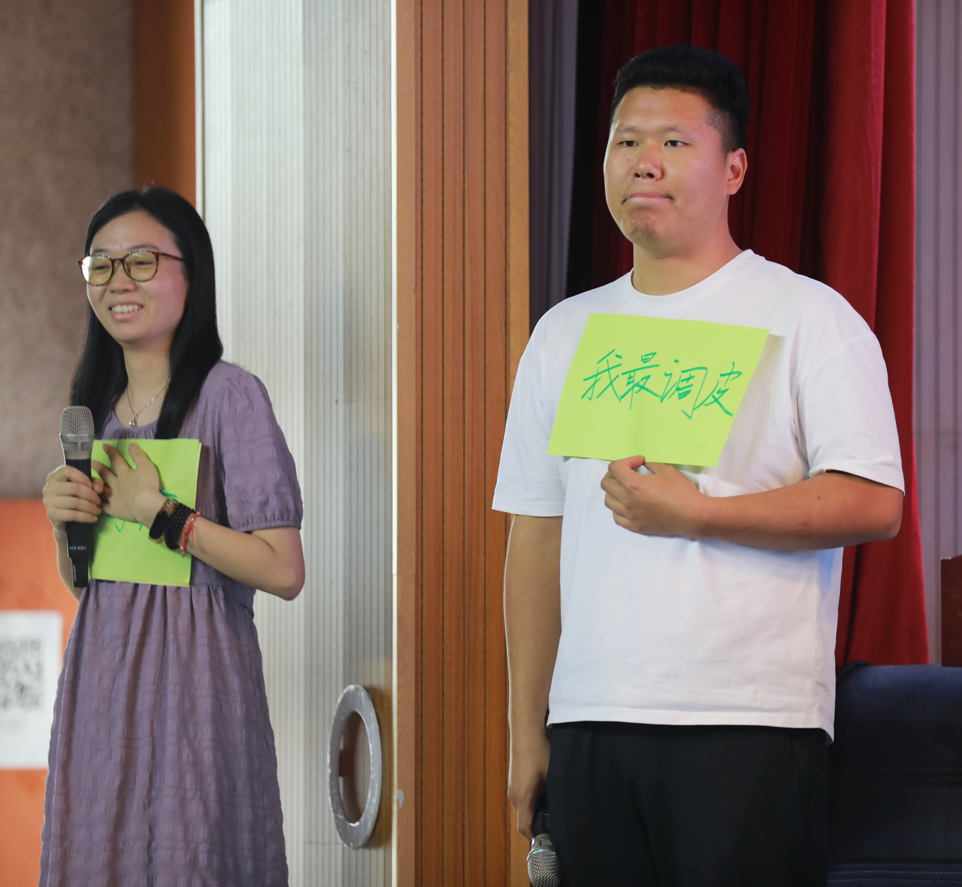
四、花式研训，助力班主任队伍成长成才——走心
（三）案例积淀式——探究中创新
1、情景模拟

Slide 18
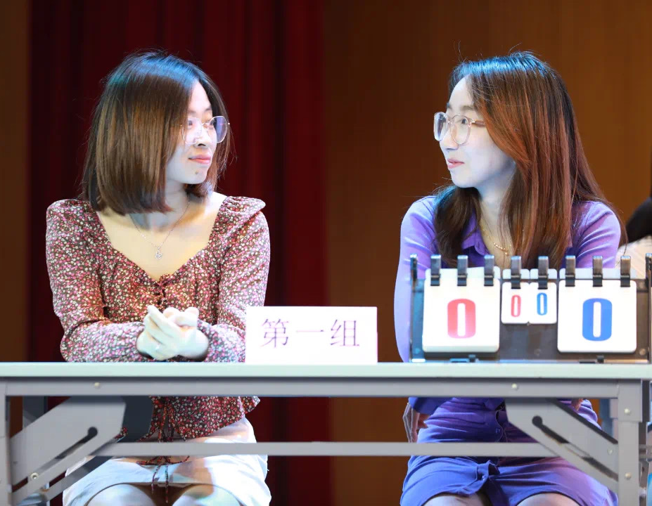
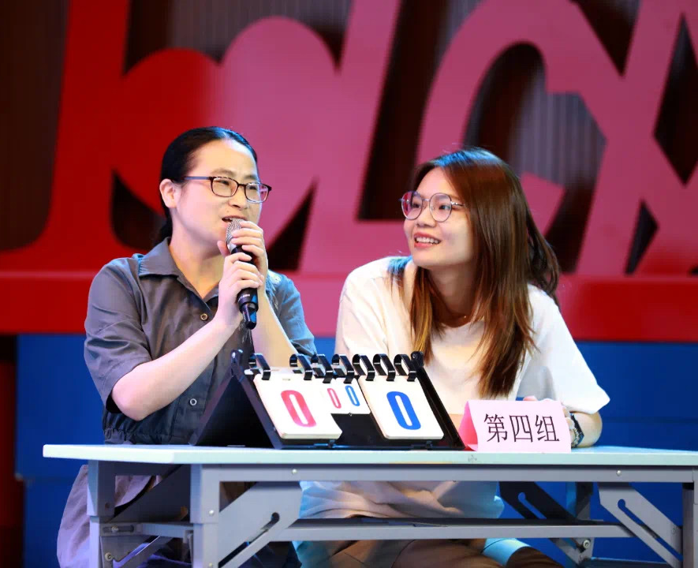
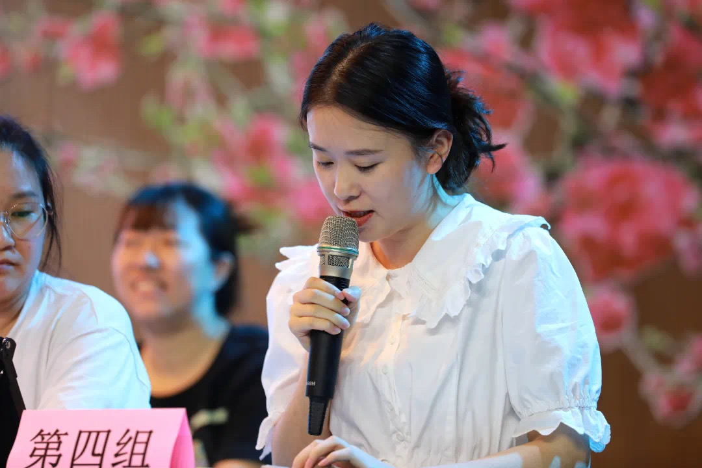
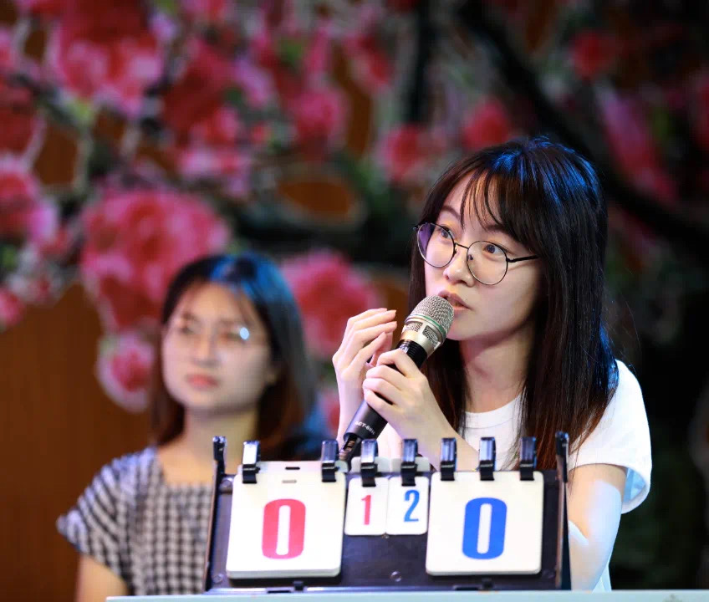
四、花式研训，助力班主任队伍成长成才——走心
（三）案例积淀式——探究中创新
2、抛 ”砖“引”玉“
我们把全校教师分成6个小组，每个小组选拔4位选手，必须是2名班主任，2名学科教师，从课堂常规、卫生劳动，到家校沟通等各个方面，以互动抢答的方式抛“砖”引“玉”，将校园日常变成题库，通过选择题、判断题、问答题的方式进行小组PK,在愉快的竞争比赛中，强化老师们正确处理问题的意识与能力，实现共同成长。

Slide 19
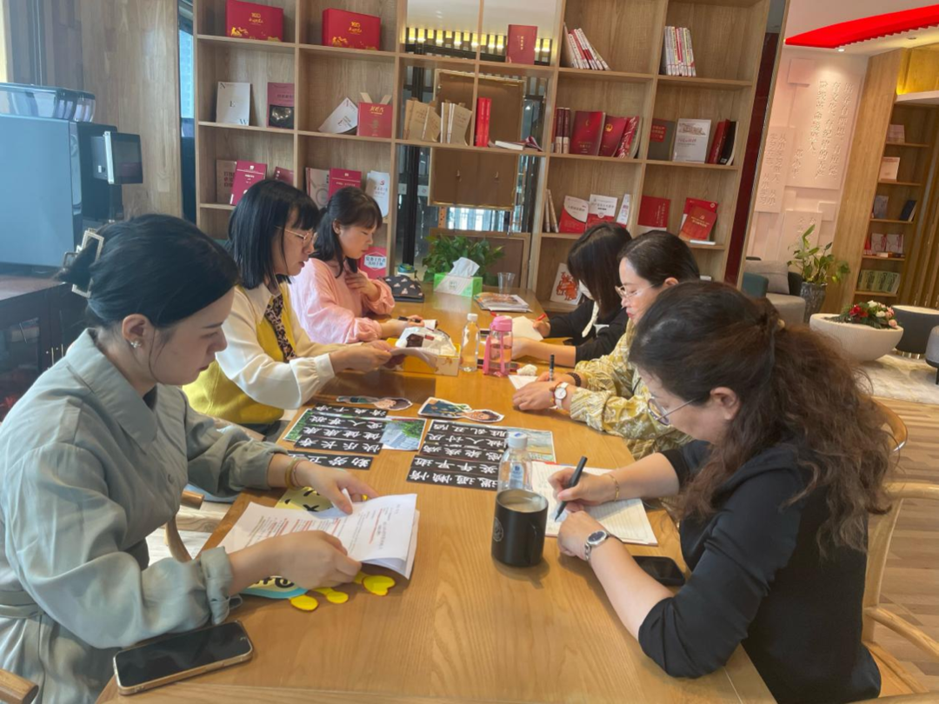
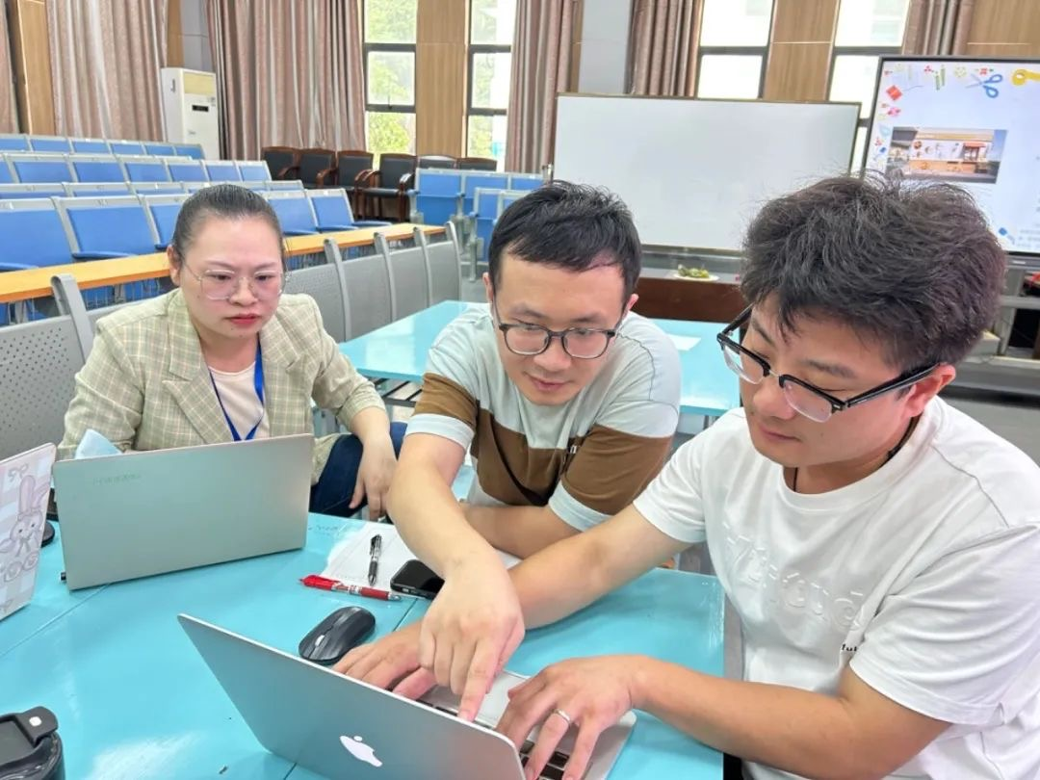
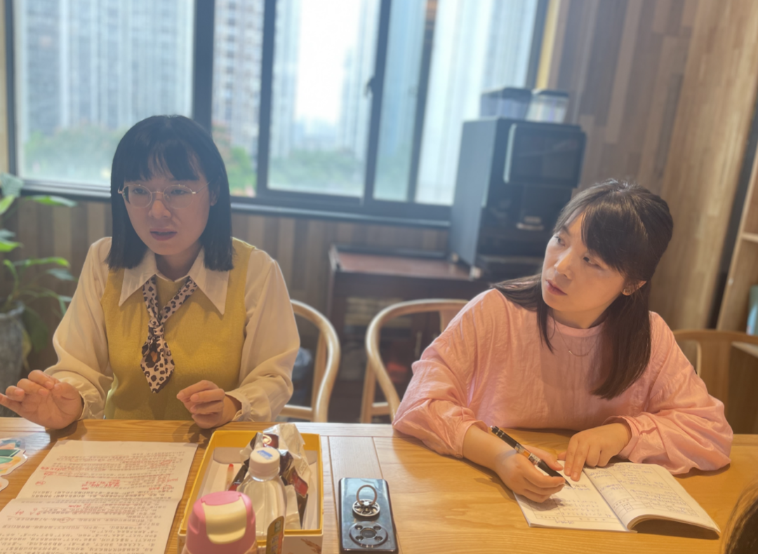
四、花式研训，助力班主任队伍成长成才——走心
（三）案例积淀式——探究中创新
我们鼓励班主任用教育叙事的方式来详细描述在教育教学中经历的具体事件和自己的处理办法、想法、困惑，邀请这些专家“会诊”，深入反思与剖析，"会”问题症状，"诊”问题根源，并根据"会诊”结果，给出"药方”。
3、德育”会诊“

Slide 20
品格提升，给予学校发展的未来“新”动力；
多元整合，提升学生素养的未来“行”动力；
智慧班队，创造教师成长的未来“星”动力；

Slide 21
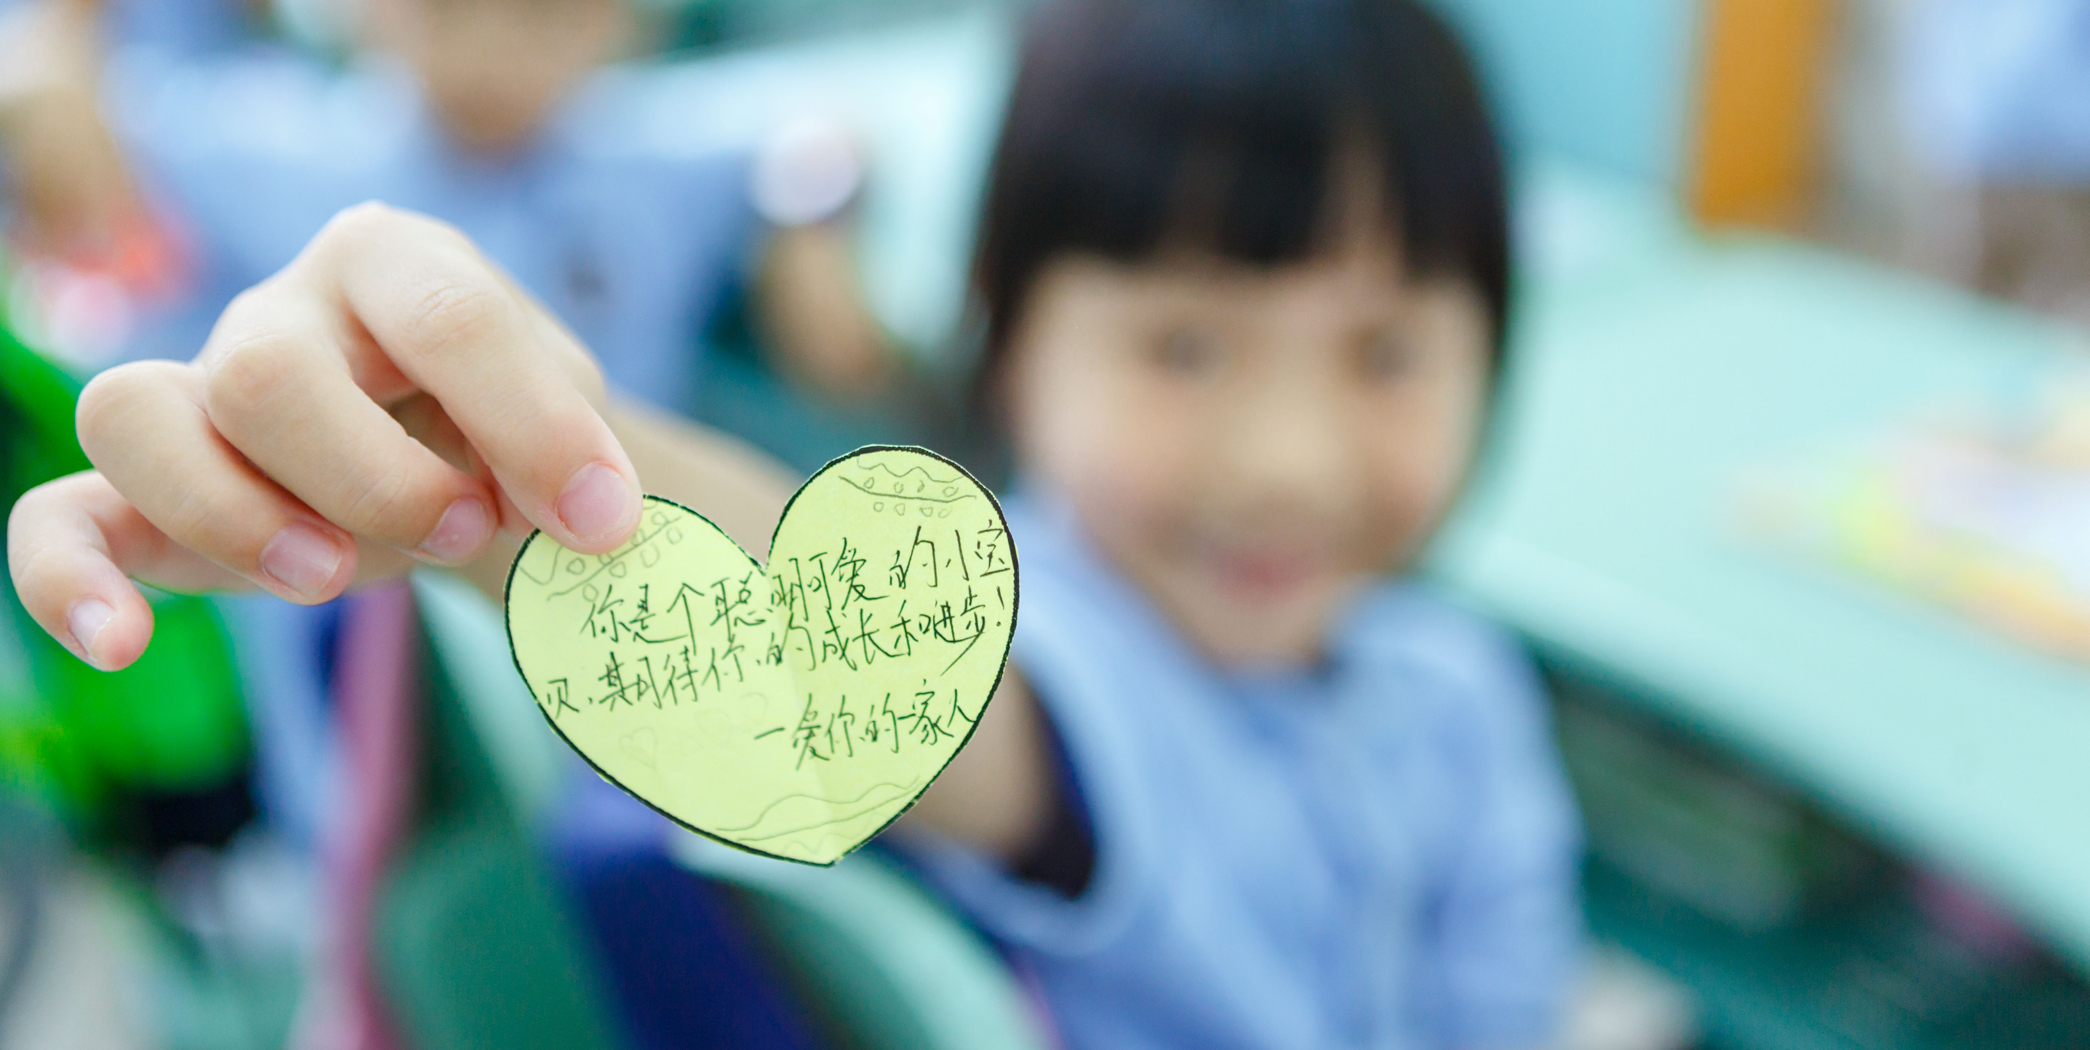

感谢聆听

